Slide 1
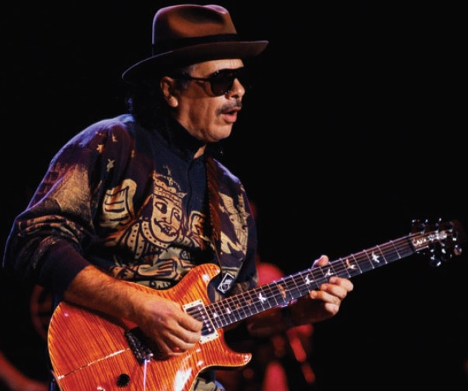
Φυσική για Μηχανικούς
Υπέρθεση
Εικόνα: O Carlos Santana εκμεταλλεύεται τα στάσιμα κύματα που δημιουργούνται από διαφορετικά κύματα που «προστίθενται» στις χορδές του, με βάση την αρχή της υπέρθεσης. Αλλάζει νότα στην κιθάρα του πιέζοντας τις χορδές σε διαφορετικά σημεία, μεγαλώνοντας ή μικραίνοντας το μήκος του τμήματος της χορδής που ταλαντώνεται.

Slide 2
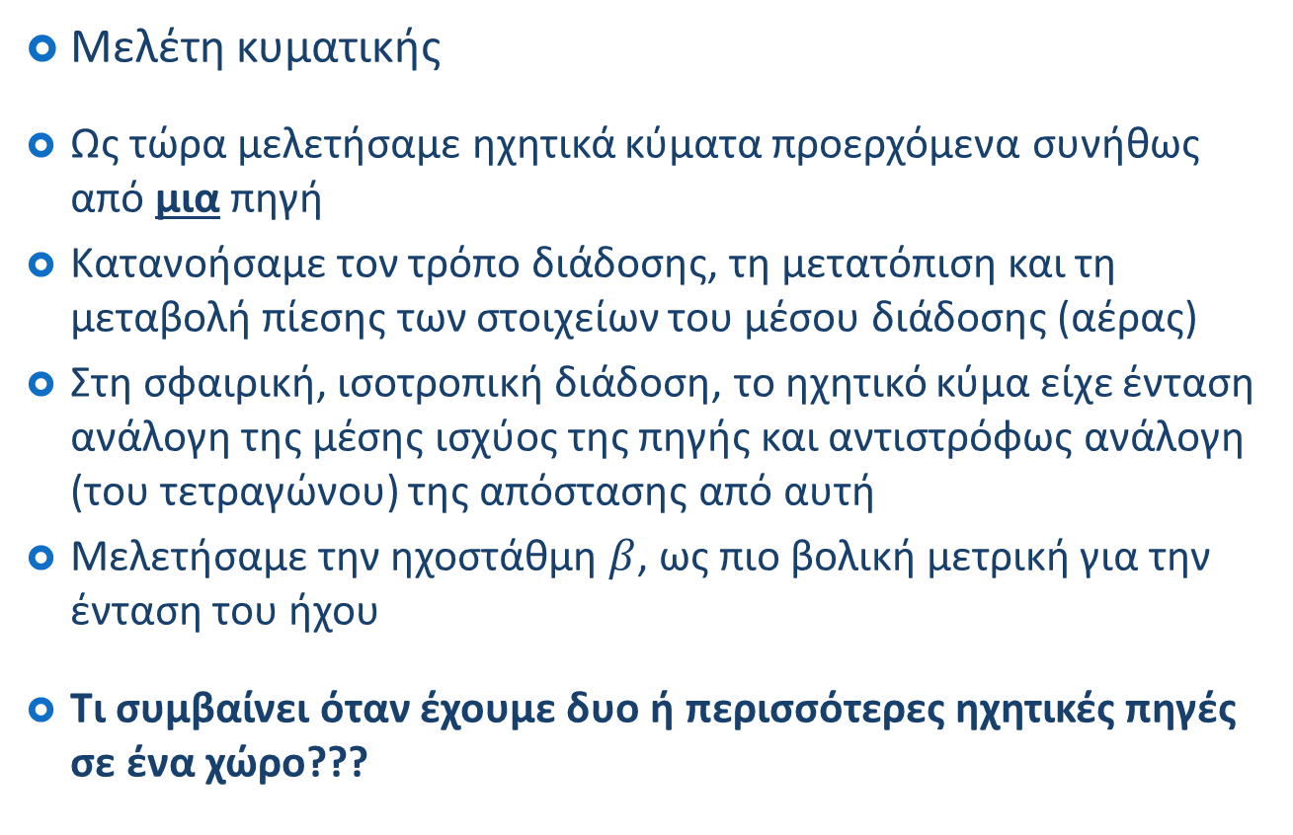
Υπέρθεση
Μελέτη κυματικής
Ως τώρα μελετήσαμε ηχητικά κύματα προερχόμενα συνήθως από μια πηγή
Κατανοήσαμε τον τρόπο διάδοσης, τη μετατόπιση και τη μεταβολή πίεσης των στοιχείων του μέσου διάδοσης (αέρας)
Στη σφαιρική, ισοτροπική διάδοση, το ηχητικό κύμα είχε ένταση ανάλογη της μέσης ισχύος της πηγής και αντιστρόφως ανάλογη (του τετραγώνου) της απόστασης από αυτή
Μελετήσαμε την ηχοστάθμη $β$, ως πιο βολική μετρική για την ένταση του ήχου
Τι συμβαίνει όταν έχουμε δυο ή περισσότερες ηχητικές πηγές σε ένα χώρο???

Slide 3
Υπέρθεση
Μελέτη κυματικής
Βασική διαφορά κυμάτων από σωματίδια
Συνδυασμός σωματιδίων δίνει ένα σώμα
Για να συμβεί πρέπει τα σωματίδια να βρίσκονται σε διαφορετικά σημεία του χώρου
Συνδυασμός κυμάτων δίνει ένα κύμα
Για να συμβεί πρέπει τα κύματα να βρίσκονται στο ίδιο σημείο!
Σημαντικό: τα κύματα μπορούν να συνδυαστούν, να συνυπάρξουν, να συμβάλλουν στην ίδια θέση του χώρου!
Για να αναλύσουμε τέτοιες συμπεριφορές, απαιτείται η αρχή της υπέρθεσης

Slide 4
Υπέρθεση
Αρχή της υπέρθεσης
Αν σε κάποιο μέσο διαδίδονται δυο ή περισσότερα κύματα, η συνισταμένη τιμή της κυματοσυνάρτησης σε οποιοδήποτε σημείο είναι το αλγεβρικό άθροισμα των τιμών των κυματοσυναρτήσεων των επιμέρους κυμάτων
Τέτοια κύματα λέγονται γραμμικά
Ο συνδυασμός δυο διαφορετικών κυμάτων στην ίδια περιοχή του χώρου λέγεται συμβολή

Slide 5
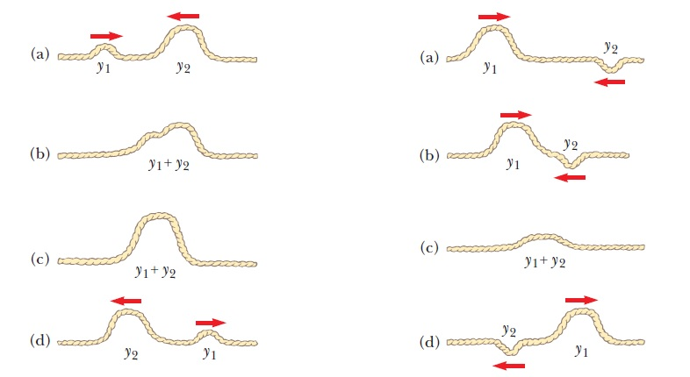
Υπέρθεση
Αρχή της υπέρθεσης
Ενισχυτική Συμβολή Καταστρεπτική Συμβολή

Slide 6
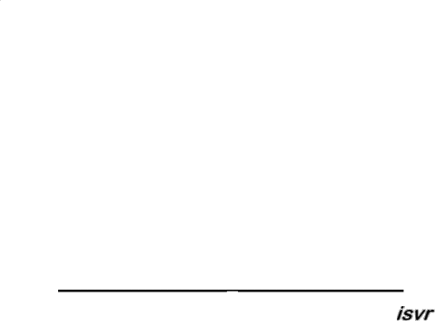
Υπέρθεση
Αρχή της υπέρθεσης

Slide 7
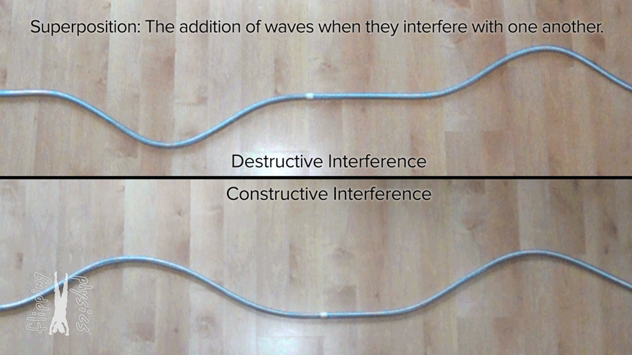
Υπέρθεση
Αρχή της υπέρθεσης

Slide 8
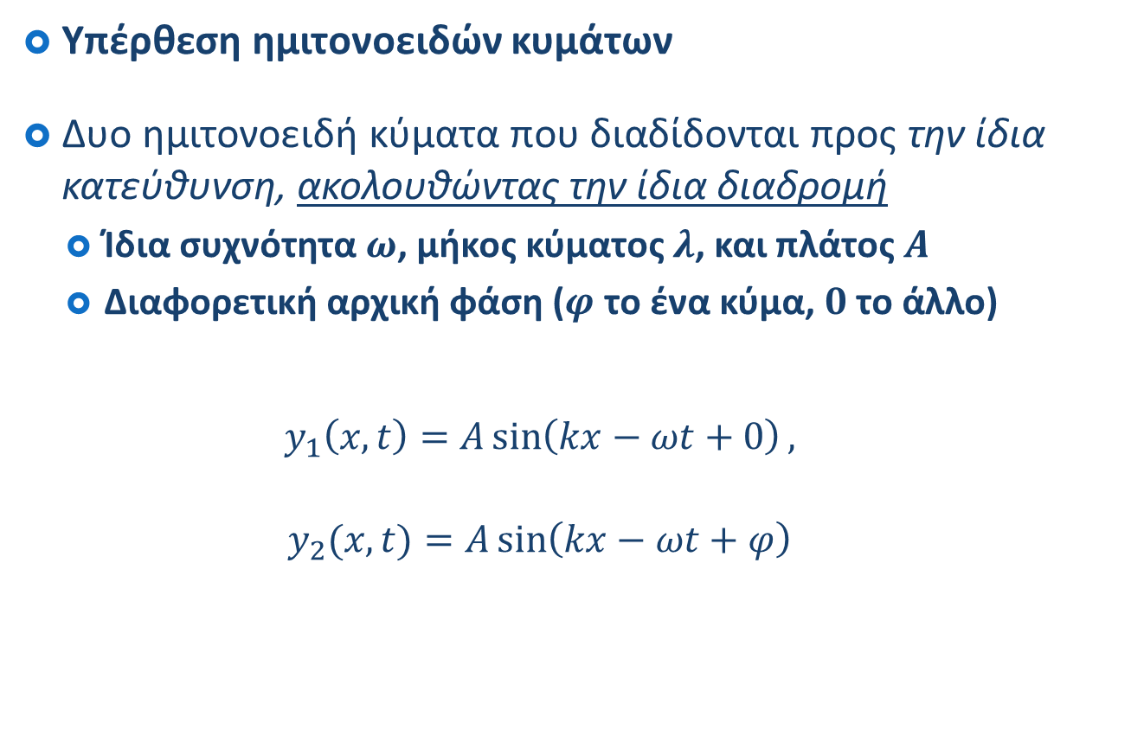
Υπέρθεση
Υπέρθεση ημιτονοειδών κυμάτων
Δυο ημιτονοειδή κύματα που διαδίδονται προς την ίδια κατεύθυνση, ακολουθώντας την ίδια διαδρομή
Ίδια συχνότητα $ω$, μήκος κύματος $λ$, και πλάτος $A$
Διαφορετική αρχική φάση ($φ$ το ένα κύμα, $0$ το άλλο)
$$y_{1}\left(x,t\right)=A\sin\left(kx−ωt+0\right),$$
$$y_{2}(x,t)=A\sin\left(kx−ωt+φ\right)$$

Slide 9
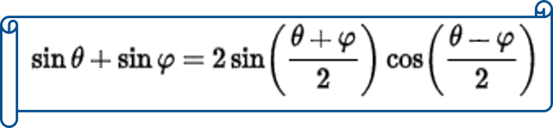
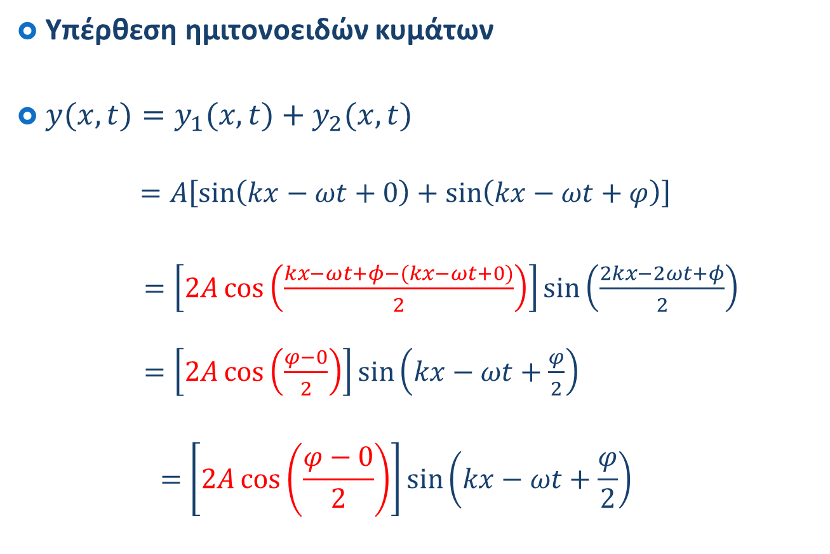
Υπέρθεση
Υπέρθεση ημιτονοειδών κυμάτων
$y(x,t)=y_{1}(x,t)+y_{2}(x,t)$
$$=A\left[\sin\left(kx−ωt+0\right)+\sin\left(kx−ωt+φ\right)\right]$$
$=\left[2A\cos\left(\frac{kx−ωt+φ−(kx−ωt+0)}{2}\right)\right]sin⁡\left(\frac{2kx−2ωt+φ}{2}\right)$
$=\left[2A\cos\left(\frac{φ−0}{2}\right)\right]\sin\left(kx−ωt+\frac{φ}{2}\right)$
$$=\left[2A\cos\left(\frac{φ−0}{2}\right)\right]sin⁡\left(kx−ωt+\frac{φ}{2}\right)$$
Κυματοσυνάρτηση οδεύοντος κύματος προς τα δεξιά
Το συνολικό πλάτος εξαρτάται από τη διαφορά αρχικής φάσης

Slide 10
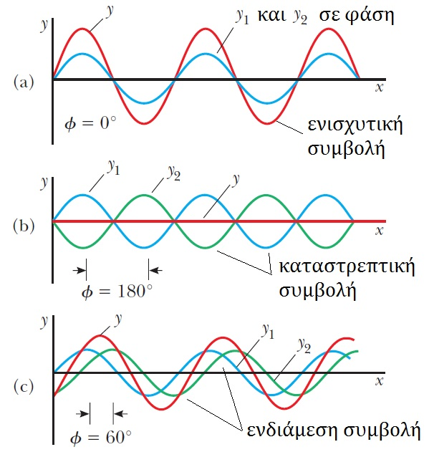
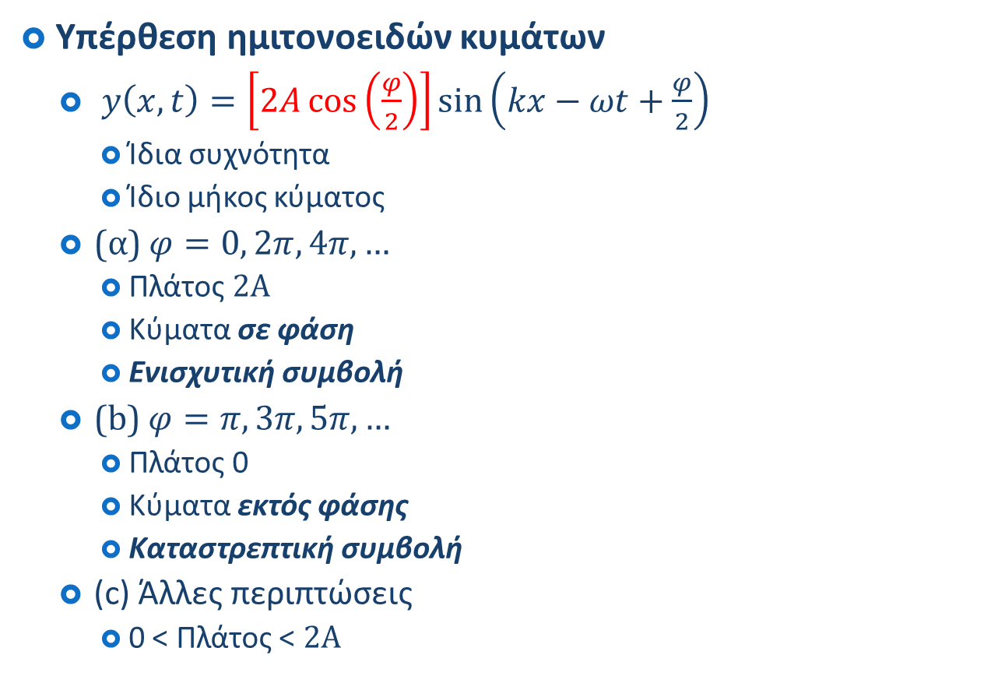
Υπέρθεση
Υπέρθεση ημιτονοειδών κυμάτων
$y\left(x,t\right)=\left[2A\cos\left(\frac{φ}{2}\right)\right]sin⁡\left(kx−ωt+\frac{φ}{2}\right)$
Ίδια συχνότητα
Ίδιο μήκος κύματος
(α) $φ=0, 2π, 4π, …$
Πλάτος $2Α$
Κύματα σε φάση
Ενισχυτική συμβολή
(b) $φ=π, 3π, 5π, …$
Πλάτος 0
Κύματα εκτός φάσης
Καταστρεπτική συμβολή
(c) Άλλες περιπτώσεις
0 < Πλάτος < $2Α$

Slide 11
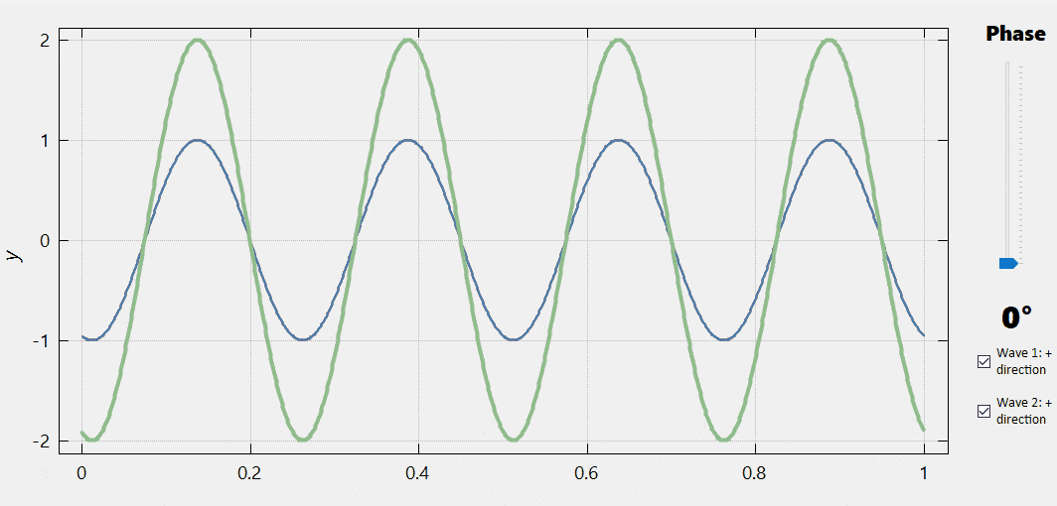
Υπέρθεση
Υπέρθεση ημιτονοειδών κυμάτων

Slide 12




Υπέρθεση
Υπέρθεση ημιτονοειδών κυμάτων – σύνοψη
$$y_{1}(x,t)=A\sin\left(kx−ωt\right), y_{2}(x,t)=A\sin\left(kx−ωt+φ\right)$$
$$y(x,t)=y_{1}(x,t)+y_{2}(x,t)=\left[2A\cos\left(\frac{φ}{2}\right)\right]sin⁡\left(kx−ωt+\frac{φ}{2}\right)$$
$$φ=2kπ, k∈Z$$
$$φ=(2k+1)π, k∈Z$$
$$φ≠kπ, k∈Z$$

Slide 13
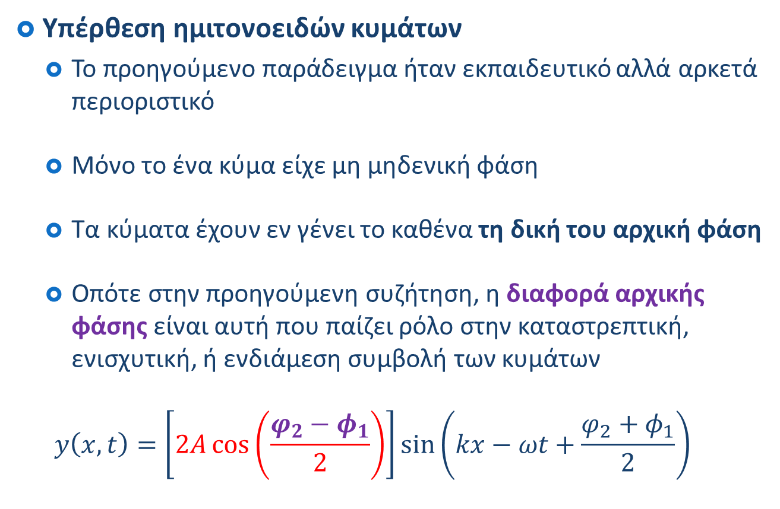
Υπέρθεση
Υπέρθεση ημιτονοειδών κυμάτων
Το προηγούμενο παράδειγμα ήταν εκπαιδευτικό αλλά αρκετά περιοριστικό
Μόνο το ένα κύμα είχε μη μηδενική φάση
Τα κύματα έχουν εν γένει το καθένα τη δική του αρχική φάση
Οπότε στην προηγούμενη συζήτηση, η διαφορά αρχικής φάσης είναι αυτή που παίζει ρόλο στην καταστρεπτική, ενισχυτική, ή ενδιάμεση συμβολή των κυμάτων
$$y\left(x,t\right)=\left[2A\cos\left(\frac{φ_{2}−φ_{1}}{2}\right)\right]sin⁡\left(kx−ωt+\frac{φ_{2}+φ_{1}}{2}\right)$$

Slide 14







Υπέρθεση
Υπέρθεση ημιτονοειδών κυμάτων – διαφορετικές $φ_{i}$
$$y_{1}\left(x,t\right)=A\sin\left(kx−ωt+φ_{1}\right)$$
$$y_{2}(x,t)=A\sin\left(kx−ωt+φ_{2}\right)$$
$$y(x,t)=\left[2A\cos\left(\frac{Δφ}{2}\right)\right]sin⁡\left(kx−ωt+\frac{φ_{1}+φ_{2}}{2}\right)$$
$$Δφ=2kπ, k∈Z$$
$$Δφ=0$$
$$Δφ=(2k+1)π, k∈Z$$
$$Δφ=π$$
$$Δφ≠kπ, k∈Z$$
$$Δφ=π/3$$

Slide 15
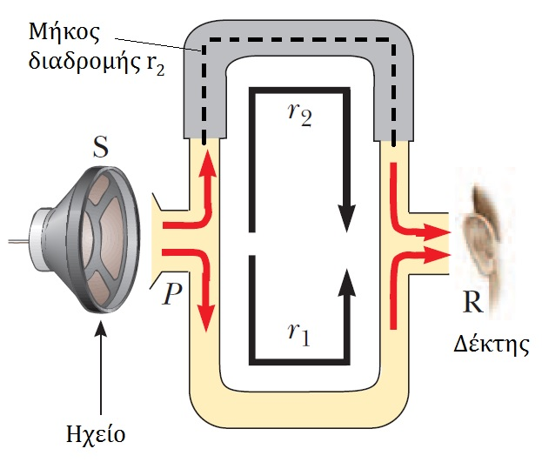
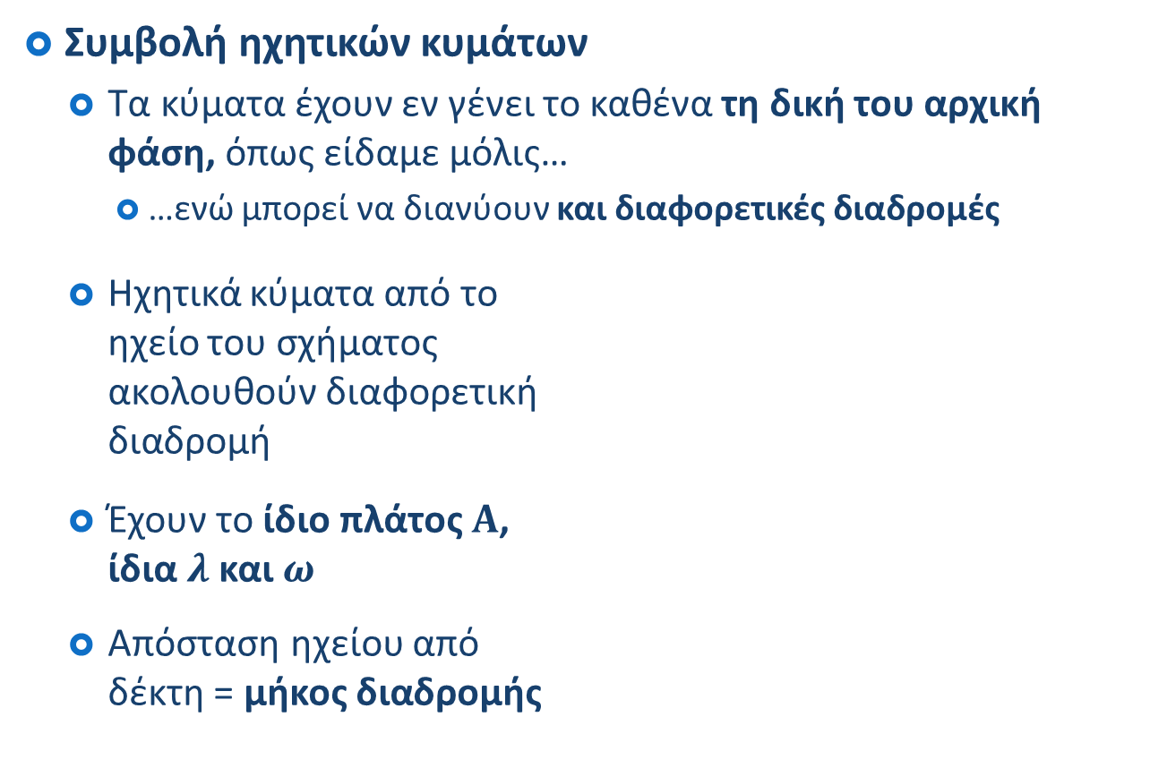
Υπέρθεση
Συμβολή ηχητικών κυμάτων
Τα κύματα έχουν εν γένει το καθένα τη δική του αρχική φάση, όπως είδαμε μόλις…
…ενώ μπορεί να διανύουν και διαφορετικές διαδρομές
Ηχητικά κύματα από το ηχείο του σχήματος ακολουθούν διαφορετική διαδρομή
Έχουν το ίδιο πλάτος $Α$, ίδια $λ$ και $ω$
Απόσταση ηχείου από δέκτη = μήκος διαδρομής

Slide 16

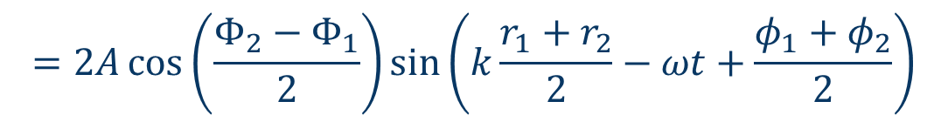
Υπέρθεση
Συμβολή ηχητικών κυμάτων
Διαφορά διαδρομής $Δr=|r_{2}−r_{1}|$
Φάση του καθενός κύματος
$Φ_{i}=kr_{i}−ωt+φ_{i}$
Τότε
$$y(r,t)=2A\cos\left(\frac{Φ_{2}−Φ_{1}}{2}\right)sin⁡\left(\frac{Φ_{1}+Φ_{2}}{2}\right)$$
$$=2A\cos\left(\frac{Φ_{2}−Φ_{1}}{2}\right)sin⁡\left(k\frac{r_{1}+r_{2}}{2}−ωt+\frac{φ_{1}+φ_{2}}{2}\right)$$

Slide 17
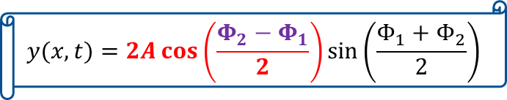
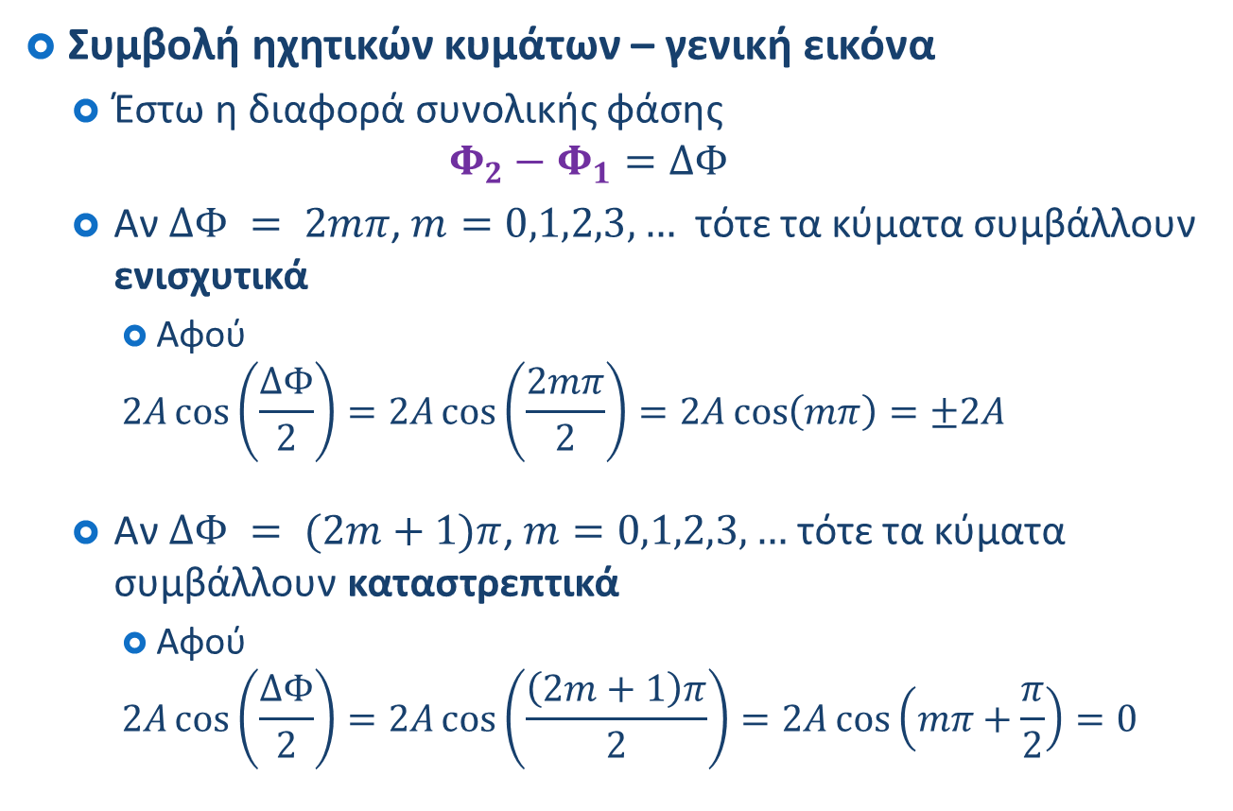
Υπέρθεση
$$y(x,t)=2A\cos\left(\frac{Φ_{2}−Φ_{1}}{2}\right)sin⁡\left(\frac{Φ_{1}+Φ_{2}}{2}\right)$$
Συμβολή ηχητικών κυμάτων – γενική εικόνα
Έστω η διαφορά συνολικής φάσης
$$Φ_{2}−Φ_{1}=ΔΦ$$
Αν $ΔΦ = 2mπ$, $m=0,1,2,3,…$ τότε τα κύματα συμβάλλουν ενισχυτικά
Αφού
$$2A\cos\left(\frac{ΔΦ}{2}\right)=2A\cos\left(\frac{2mπ}{2}\right)=2A\cos\left(mπ\right)=±2A$$
Αν $ΔΦ = (2m+1)π$, $m=0,1,2,3,…$ τότε τα κύματα συμβάλλουν καταστρεπτικά
Αφού
$$2A\cos\left(\frac{ΔΦ}{2}\right)=2A\cos\left(\frac{\left(2m+1\right)π}{2}\right)=2A\cos\left(mπ+\frac{π}{2}\right)=0$$
Άρτιο πολλαπλάσιο του π
Περιττό πολλαπλάσιο του π

Slide 18
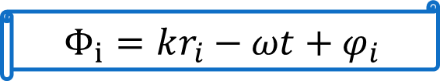
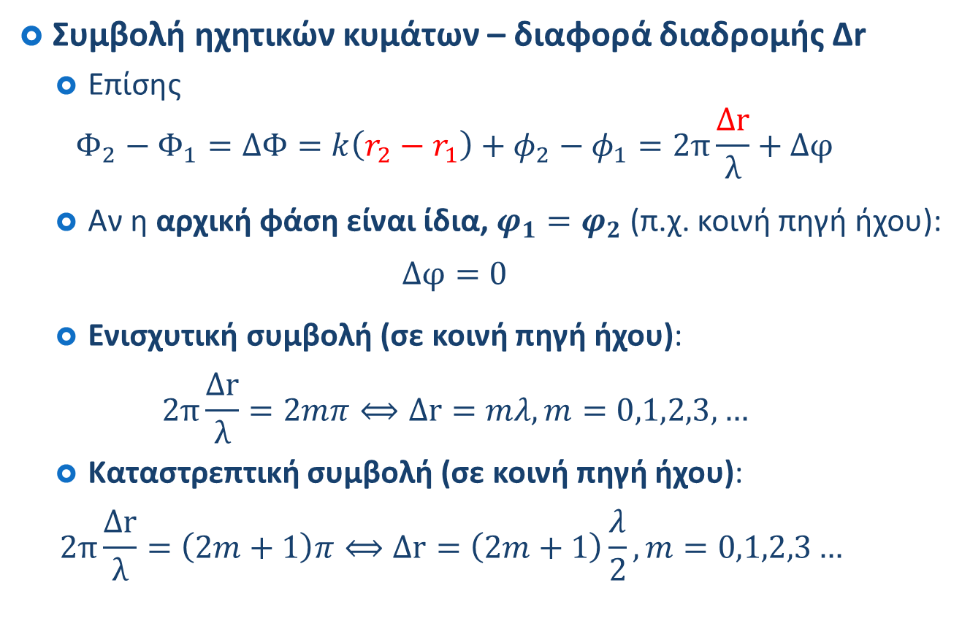
Υπέρθεση
$$Φ_{i}=kr_{i}−ωt+φ_{i}$$
Συμβολή ηχητικών κυμάτων – διαφορά διαδρομής Δr
Επίσης
$$Φ_{2}−Φ_{1}=ΔΦ=k\left(r_{2}−r_{1}\right)+φ_{2}−φ_{1}=2π\frac{Δr}{λ}+Δφ$$
Αν η αρχική φάση είναι ίδια, $φ_{1}=φ_{2}$ (π.χ. κοινή πηγή ήχου):
$$Δφ=0$$
Ενισχυτική συμβολή (σε κοινή πηγή ήχου):
$$2π\frac{Δr}{λ}=2mπ⟺Δr=mλ, m=0,1,2,3,…$$
Καταστρεπτική συμβολή (σε κοινή πηγή ήχου):
$$2π\frac{Δr}{λ}=\left(2m+1\right)π⟺Δr=\left(2m+1\right)\frac{λ}{2}, m=0,1,2,3…$$
Ακέραιο
πολλαπλάσιο
του λ
Περιττό
πολλαπλάσιο
του λ/2

Slide 19

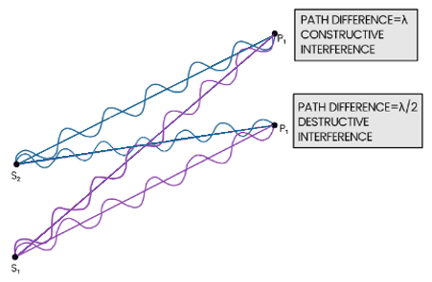
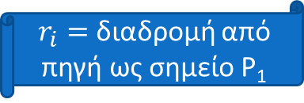

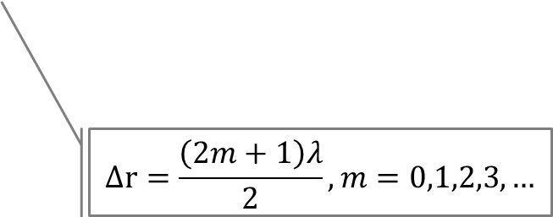

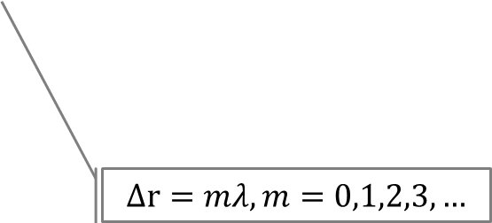

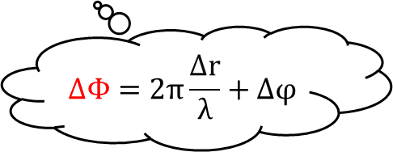



Υπέρθεση
Συμβολή ηχητικών κυμάτων – σύνοψη
$$y_{1}\left(r_{1},t\right)=A\sin\left(kr_{1}−ωt+φ_{1}\right) \\ y_{2}(r_{2},t)=A\sin\left(kr_{2}−ωt+φ_{2}\right)$$
$$y(r,t)=y_{1}(r_{1},t)+y_{2}(r_{2},t)=\left[2A\cos\left(\frac{ΔΦ}{2}\right)\right]sin⁡\left(\frac{Φ_{1}+Φ_{2}}{2}\right)$$
$$A sin⁡(Φ_{1}) \\ A sin(Φ_{2})$$
0
$$ΔΦ=2π\frac{Δr}{λ}+Δφ$$
$$r_{1}$$
$$r_{2}$$
«σε φάση»
Αν βρίσκονται «σε φάση», τότε:
$$r_{3}$$
$$Δr=mλ, m=0,1,2,3,…$$
$$r_{4}$$
$r_{i}=$ διαδρομή από πηγή ως σημείο P₁
$$Δr=\frac{\left(2m+1\right)λ}{2}, m=0,1,2,3,…$$

Slide 20
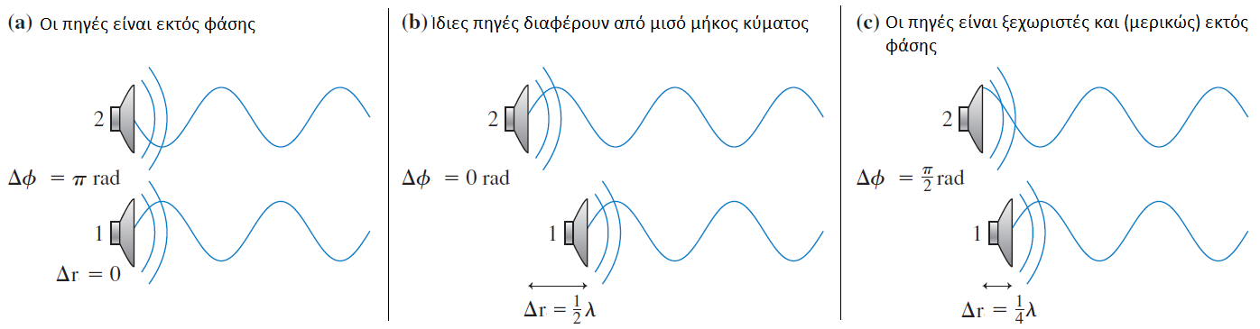


Υπέρθεση
$$ΔΦ=2π\frac{Δr}{λ}+Δφ$$
Συμβολή ηχητικών κυμάτων
Καταστρεπτική συμβολή – πότε συμβαίνει?
Λόγω διαφοράς αρχικής φάσης $Δφ$ - (a)
Λόγω διαφορετικής θέσης τών πηγών - (b)
Διαφορετικό μήκος διαδρομής $Δr$ (που εξαρτάται από το $λ$)
Λόγω και των δυο παραπάνω παραγόντων - (c)
Στο παρακάτω σχήμα, έχουμε $ΔΦ=π$ σε κάθε περίπτωση
Θεωρούμε ότι $k$ και $ω$ είναι τα ίδια στα δυο κύματα

Slide 21
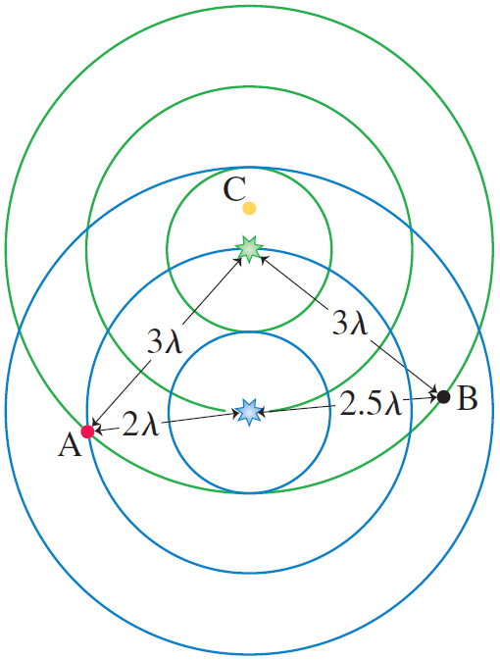

Υπέρθεση
$$Δr=mλ, m=0,1,2,3,…$$
$$Δr=\left(2m+1\right)\frac{λ}{2}, m=0,1,2,3,…$$
Quiz:
Θεωρήστε δυο πηγές ίδιες και σε φάση μεταξύ τους
Στα σημεία Α, Β, C υπάρχει καταστρεπτική ή ενισχυ- τική συμβολή?

Slide 22
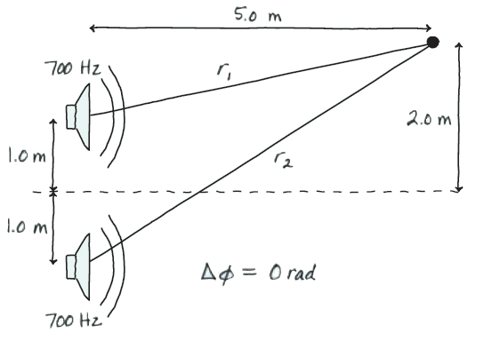

Υπέρθεση
$$ΔΦ=2π\frac{Δr}{λ}+Δφ$$
Παράδειγμα:
Δυο ηχεία βρίσκονται σε απόσταση 2.0 μέτρων και σε φάση. Εκπέμπουν συχνότητα 700 Hz σε ένα δωμάτιο που ο ήχος διαδίδεται με ταχύτητα 341 m/s. Ένας ακροατής στέκεται στο σημείο του σχήματος. Τι είδους συμβολή υπάρχει στο σημείο? Πώς αλλάζει η απάντησή σας αν τα ηχεία βρίσκονται εκτός φάσης?

Slide 23
Υπέρθεση
Παράδειγμα – Λύση:

Slide 24
Υπέρθεση
Παράδειγμα – Λύση:

Slide 25
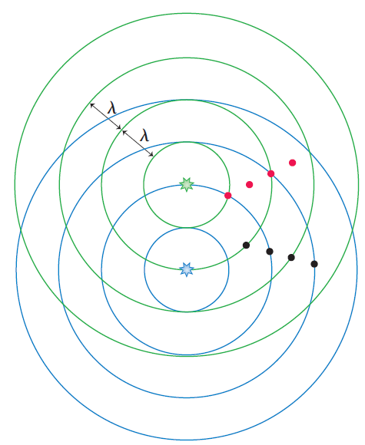

Υπέρθεση
Συμβολή ηχητικών κυμάτων
Κοινές πηγές
Ίδιο $k$, ίδιο $f$, ίδιο $A$, $Δφ=0$
Ενισχυτική συμβολή
Τα πυκνώματα του ενός κύματος συμπίπτουν με αυτά του άλλου – το ίδιο και τα αραιώματα
Καταστρεπτική συμβολή
Τα πυκνώματα του ενός συμπίπτουν με τα αραιώματα του άλλου

Slide 26
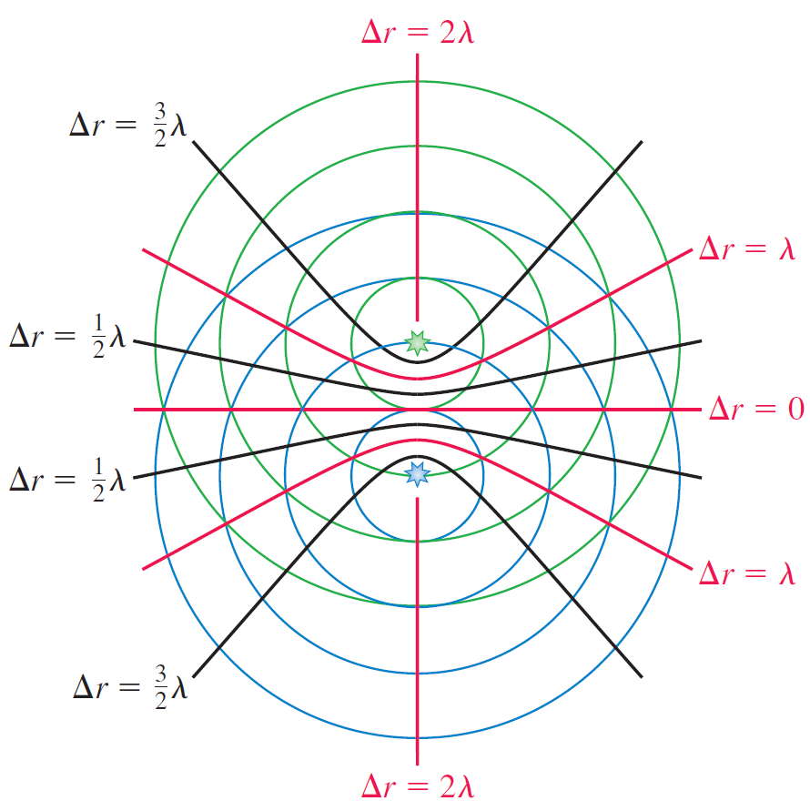
Υπέρθεση
Συμβολή ηχητικών κυμάτων

Slide 27
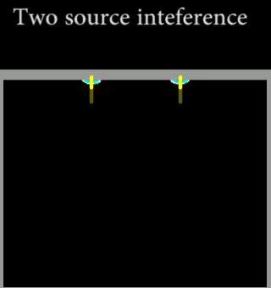
Υπέρθεση
Συμβολή
ηχητικών
Κυμάτων

Slide 28
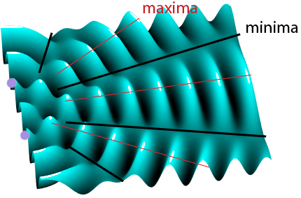

Υπέρθεση
Συμβολή ηχητικών κυμάτων

Slide 29
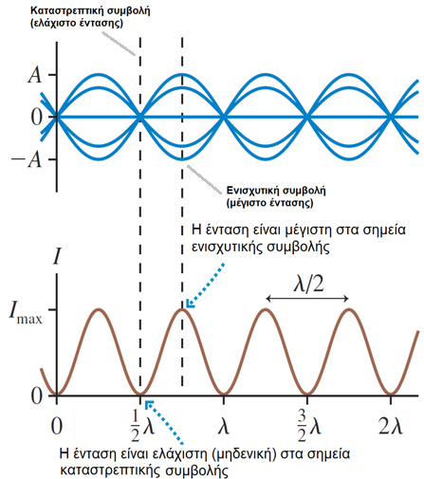
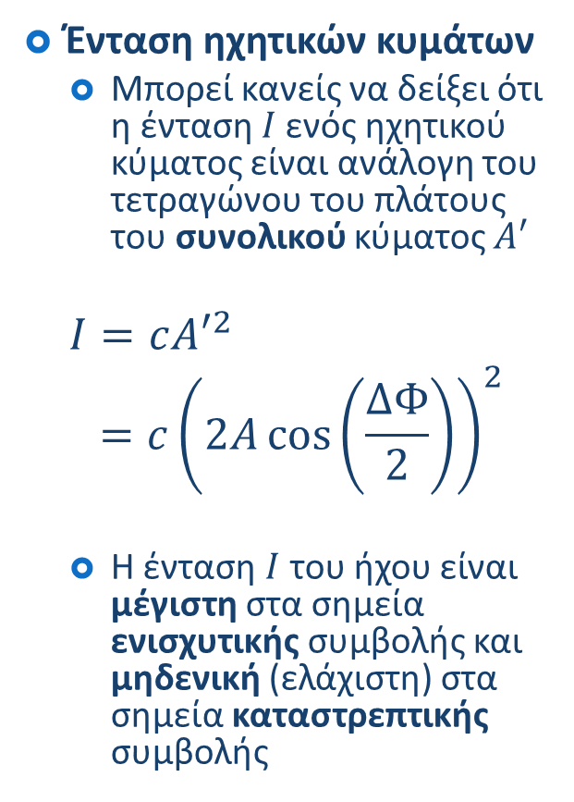

Υπέρθεση
Ένταση ηχητικών κυμάτων
Μπορεί κανείς να δείξει ότι η ένταση $I$ενός ηχητικού κύματος είναι ανάλογη του τετραγώνου του πλάτους του συνολικού κύματος $A′$
$$I=c{A′}^{2} \\ =c{\left(2A\cos\left(\frac{ΔΦ}{2}\right)\right)}^{2}$$
Η ένταση $I$ του ήχου είναι μέγιστη στα σημεία ενισχυτικής συμβολής και μηδενική (ελάχιστη) στα σημεία καταστρεπτικής συμβολής
https://www.youtube.com/watch?v=b87QZtYKmqo

Slide 30

Υπέρθεση

Slide 31
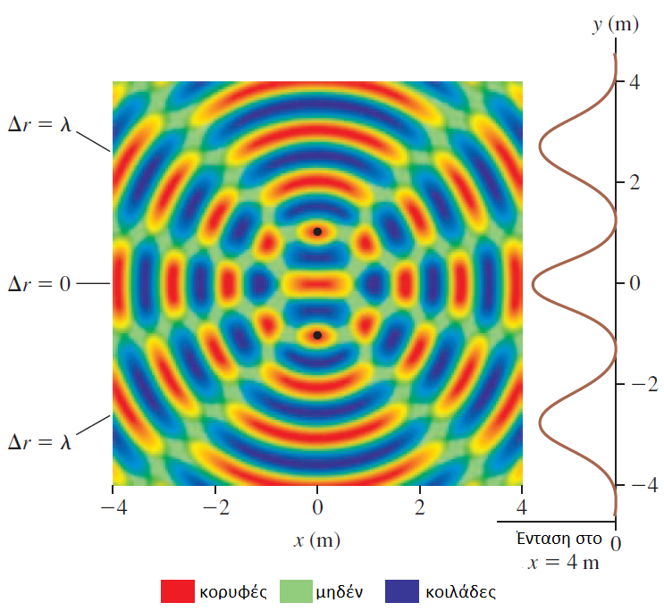
Υπέρθεση
Δυο κοινές πηγές
Ένταση ηχητικών κυμάτων

Slide 32
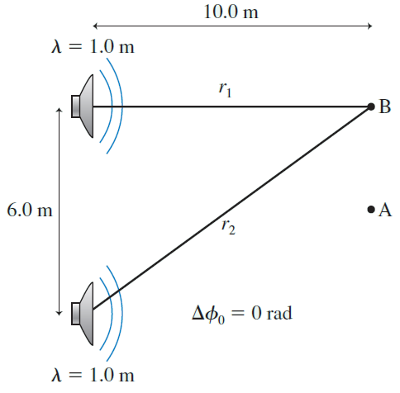
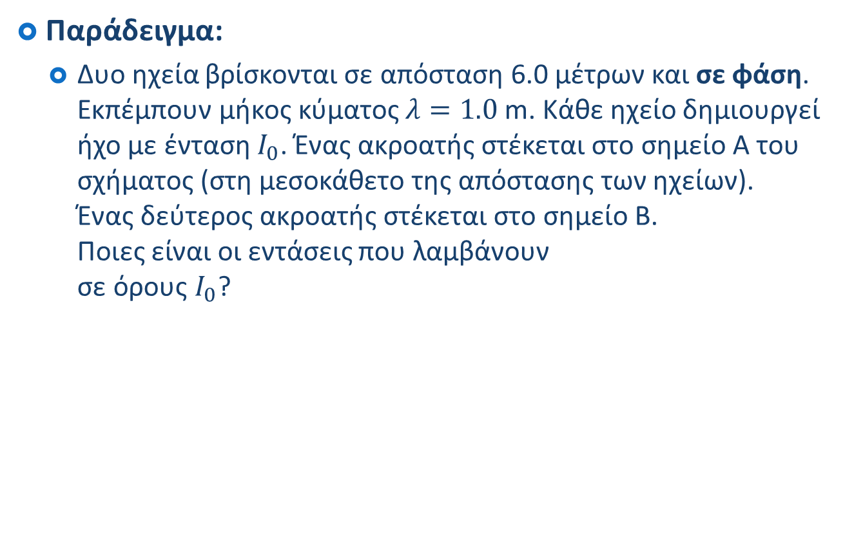
Υπέρθεση
Παράδειγμα:
Δυο ηχεία βρίσκονται σε απόσταση 6.0 μέτρων και σε φάση. Εκπέμπουν μήκος κύματος $λ=1.0$ m. Κάθε ηχείο δημιουργεί ήχο με ένταση $I_{0}$. Ένας ακροατής στέκεται στο σημείο A του σχήματος (στη μεσοκάθετο της απόστασης των ηχείων). Ένας δεύτερος ακροατής στέκεται στο σημείο Β. Ποιες είναι οι εντάσεις που λαμβάνουν σε όρους $I_{0}$?

Slide 33
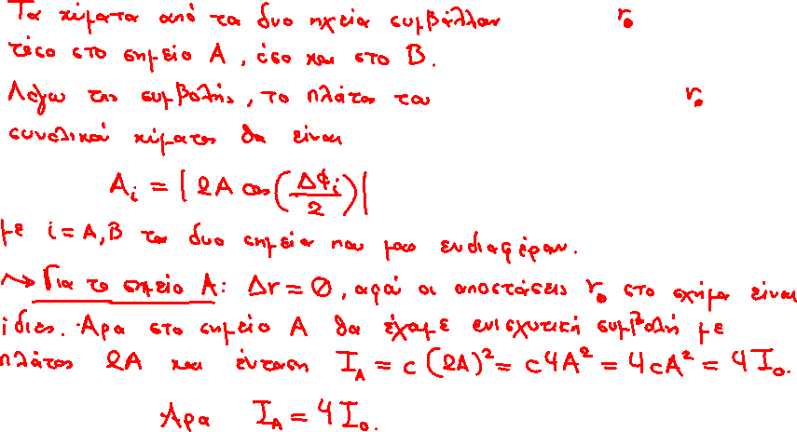
Υπέρθεση
Παράδειγμα – Λύση:

Slide 34
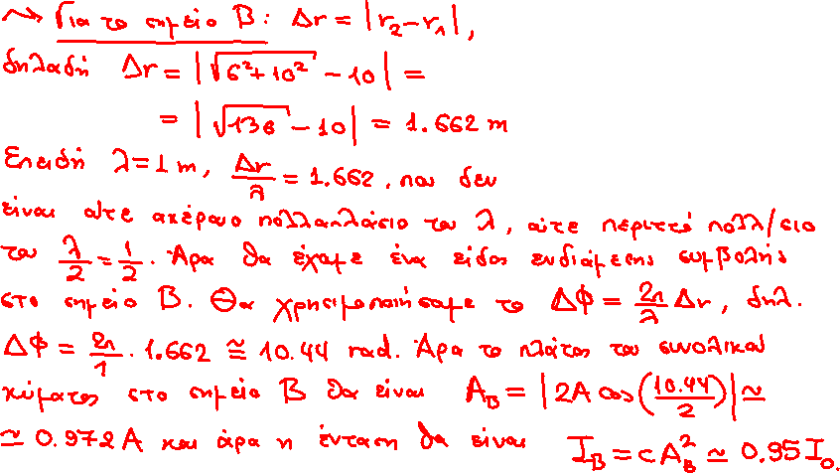
Υπέρθεση
Παράδειγμα – Λύση:

Slide 35
Τέλος Διάλεξης

